Slide 1
Практическая работа Защита и макросы

Slide 2
Понятие «Макрос»
Макрос — это набор определённых действий, команд и/или инструкций, которые сгруппированы в одну целостную команду, обеспечивающую автоматическое выполнение той или иной задачи.
Макросы в Excel используются для:
Автоматизация повторяющихся операций.
Форматирование и заполнение таблиц;
Поиск и перенос данных

Slide 3

Методы создания макросов
В режиме программирования
Вводится код на языке Visual Basic для приложений VBA (Visual Basic for Applications)
В режиме «обучения» редактора
Используются средства для записи макросов в виде последовательности действий

Slide 4
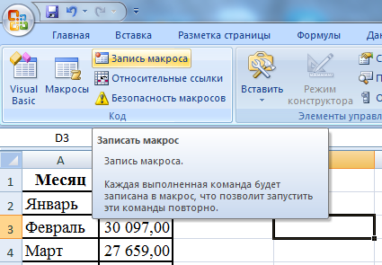
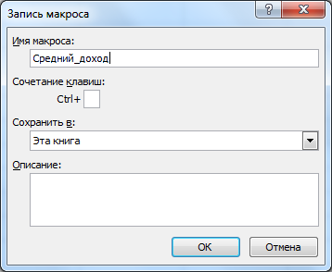
Алгоритм записи макросов в Excel
Макросы можно записать с помощью вкладки Разработчик
«Имя макроса». Первым символом в названии обязательно должна быть буква. Другие символы могут быть буквами или цифрами. Важно не использовать пробелы в названии — их можно заменить символом подчёркивания.

Slide 5
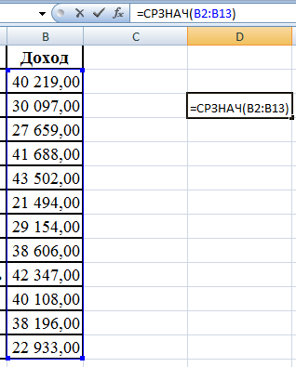
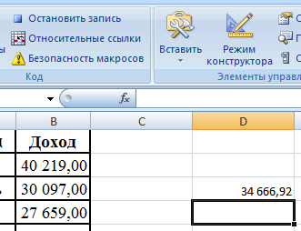
Алгоритм записи макросов в Excel
После начала записи осуществите все необходимые действия: введите формулы, постройте графики
Примечание: перед началом ввода формулы выберите конкретную ячейку, в которой будет отображаться ответ, чтобы при повторном воспроизведении макроса формула отображалась в одной и той же ячейке
После выполнения всех действий остановите запись

Slide 6
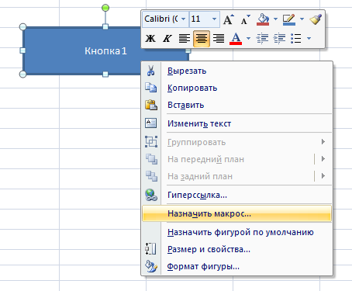
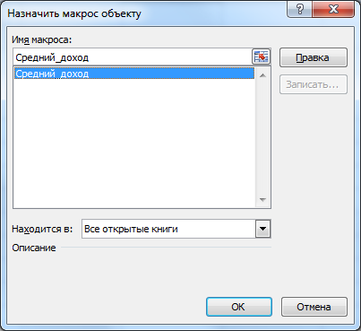
Назначение макросов в Excel
Правая кнопка мыши по фигуре

Slide 7
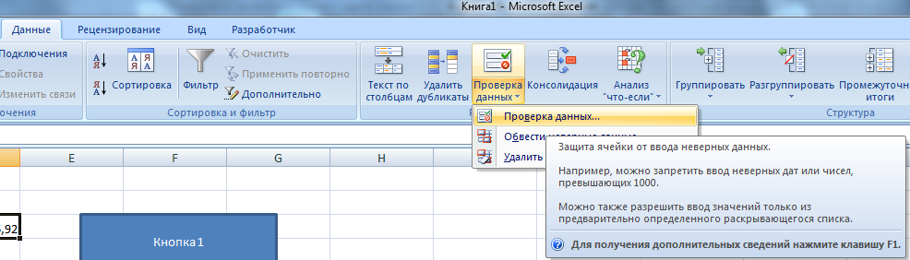
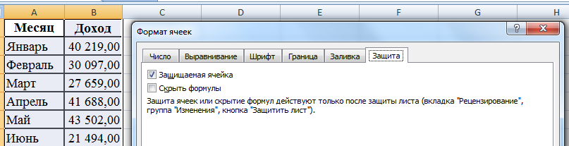

Защита данных
Проверка данных
Защита ячеек от неправомерного доступа

Slide 8
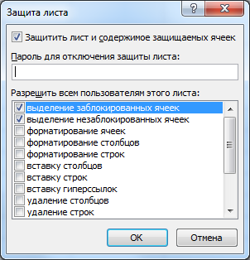
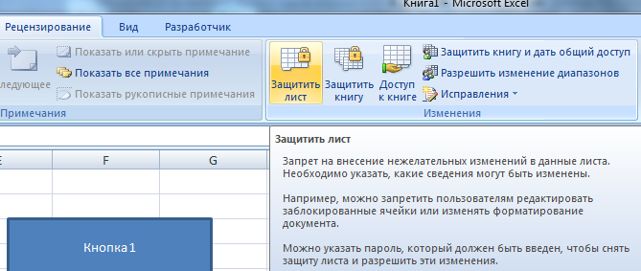
Защита данных
Как установить защиту ячейки, листа или рабочей книги Excel?
https://dzen.ru/a/YosR7d4ARmo3Mi7F?ysclid=m6gjhp1bbj196622212

Slide 9
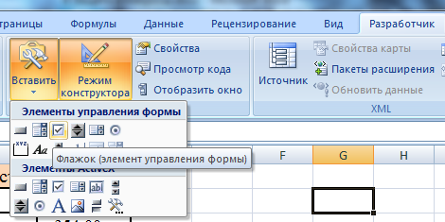
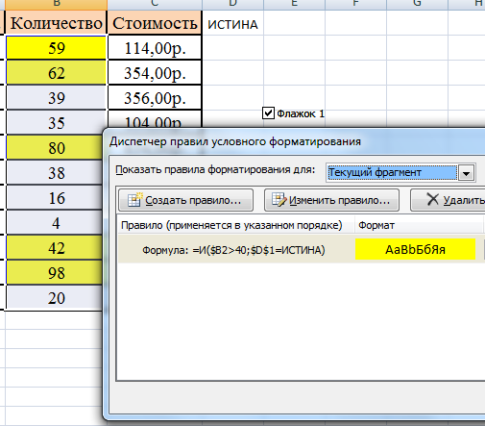
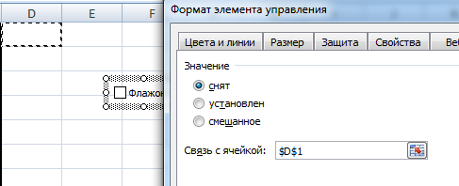
Дополнительные возможности: флажок
Флажок (checkbox) — элемент управления в Excel, который может быть в одном из двух положений: включённом (ИСТИНА) или выключенном (ЛОЖЬ). Чтобы связать флажок с ячейкой, нужно кликнуть на него правой кнопкой мыши, в контекстном меню выбрать «Формат объекта». В появившемся окне выбрать вкладку «Элемент управления».

Slide 10
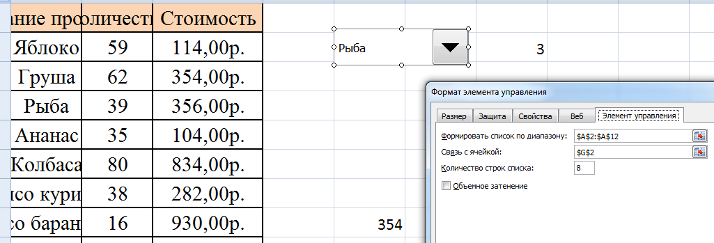
Дополнительные возможности: поле со списком
«Поле со списком» — элемент управления формы в Excel, который представляет собой сочетание текстового поля и раскрывающегося списка. Используется, когда нужно выбрать единственное значение из заранее подготовленного списка.

